Slide 1


Impressão no SAEV

Slide 2
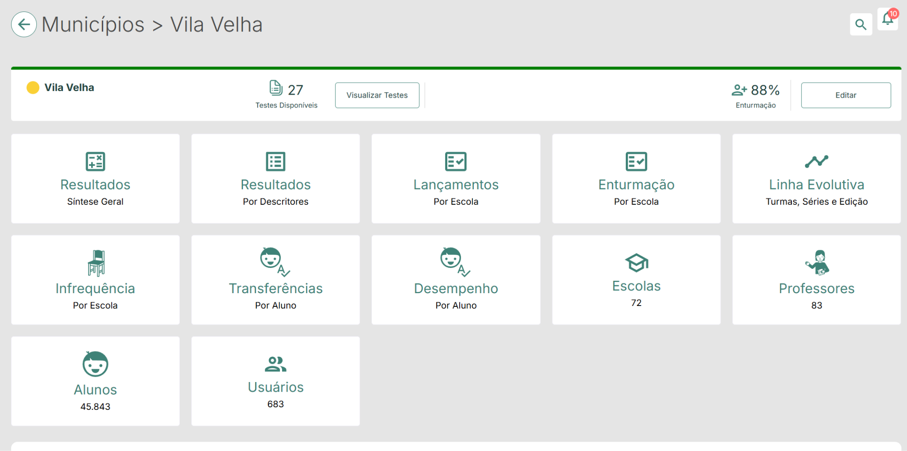
Cartões de Respostas
Acesse a plataforma do SAEV

Slide 3
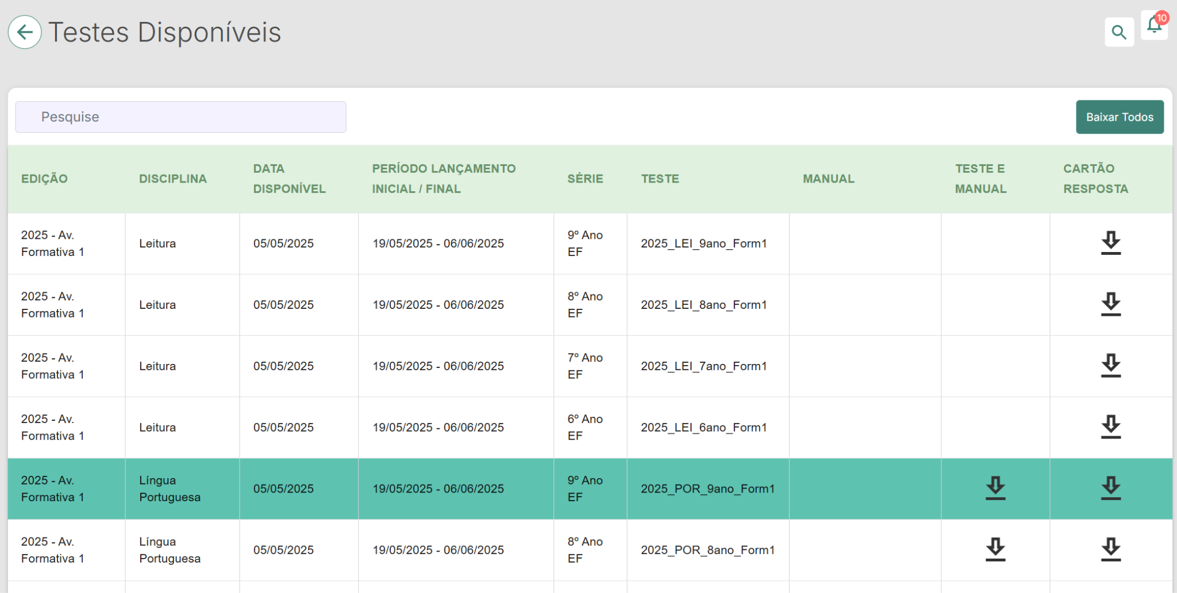
Cartões de Respostas
Você deverá baixar 1 único arquivo por etapa de ensino.

Slide 4
Cartões de Respostas
Lembre-se: o cartão pode ser impresso em preto e branco, em impressora de uso doméstico.

